Slide 1
MAHA ALD Oxide
SW Pending List Vs1.1.4
유기종 과장
2020.03.12

Slide 2
SW VOC Item
No | 항목 | 설명 | 진행 사항 | 비고
1 | Signal Tower (상태 표시등) 체계 변경 | Signal Tower (상태 표시등) 체계 간소화 - 고객사 (SEC) 로부터 상태 표시등 운용 체계 변경 요청 입수 - Common Spec 개정 (19년 3Q) Ver. 28 적용 - Lamp 색 순서 및 SW 운용안 변경 요청함 | 완료
2 | GUI內 TM Robot 부하 율, 사용 횟수 표시 및 SVID 구성 | GUI 상에서 TM Robot의 부하 율과 사용횟수 확인 불가 TM Robot의 부하 율과 사용 횟수의 SVID구성 필요 - FDC로 관리 | 완료
3 | Wafer Count Value “0” 보고 건 | Disable 되어 있는 Chamber에서는 Wafer Count Value가 ‘0’으로 보고 - Disable, Enable 상태 상관없이 Wafer Count Value 정상 보고 하도록 수정 | 완료
4 | Clean Recipe 진행 중 “Wafer is present” 가성 Alarm 발생 건 | Post Clean Recipe Start 시 Wafer가 존재하는 것으로 판단하여 가성 Alarm이 발생하여 수정 개선 | 완료
5 | Wet Down Recipe 진행 후 PM Mode Auto Enable 설정 기능 | (Wet/Error)Back Up Recipe 완료 후 PM Mode Auto Enable 기능추가 | 완료
WONIK Confidential

Slide 3
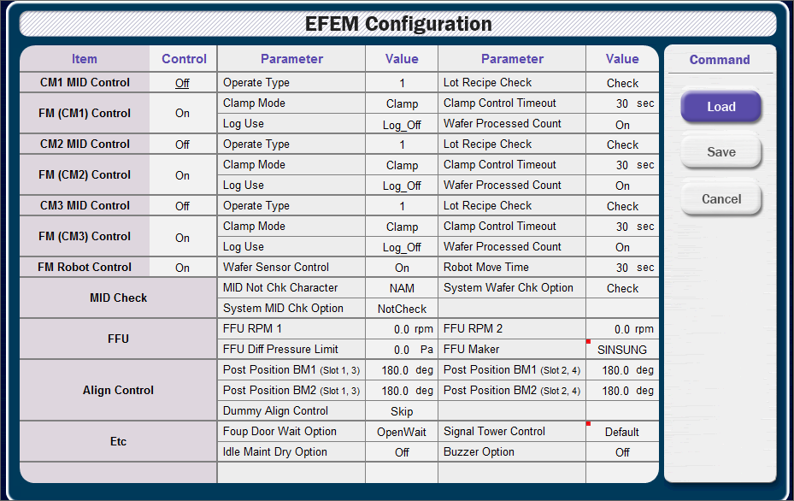
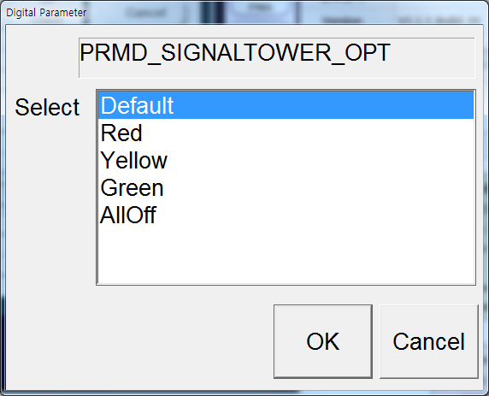
1. Signal Tower (상태 표시등) 체계 변경
구분항목 | 개선 □ 개발 ■ | 고객사명 | SEC Com. | 발생일자 | - | 요 청 자 | SEC Com.
조치여부 | 가능 ■ 불가능 □ | 설비 적용 | MAHA ALD Ox | 완료일자 | - | 작 성 자 | 유기종
불가능 사유 |  |  |  | Version | Vs1.1.4
에러/개선 요청내용 | Maker별 상태 표시등 동작 통일 및 간소화를 위한 SEC VOC |  |  | 에러/개선 형태 및 영향 | 상황 별 상태 표시등 간소화 점멸(깜빡임) 없으며, 두개 동시에 점등 삭제
개선결과 | 장비 상태에 따른 표시등이 간소화 되면서 시안성 확보
기능 설명
※ 수정 사항
- 상황별 Lamp 점등 수정 - Manual 기능 추가 - Default : 일반 운영에 따른 Lamp 점등 - Rea, Yellow, Green : 설정 Lamp만 점등
- AllOff : 모든 Lamp 소등
- Default Option을 제외한 그 외 설정은
운영에 따른 점등 동작 불능
※ ECID 추가
- ECID 2414 추가
WONIK Confidential

Slide 4
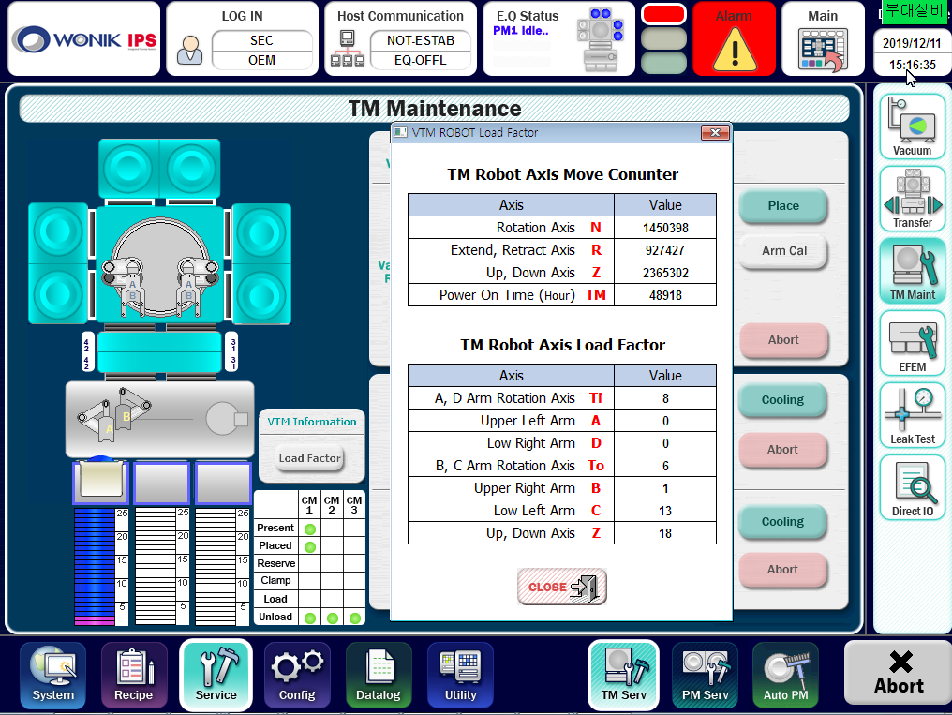
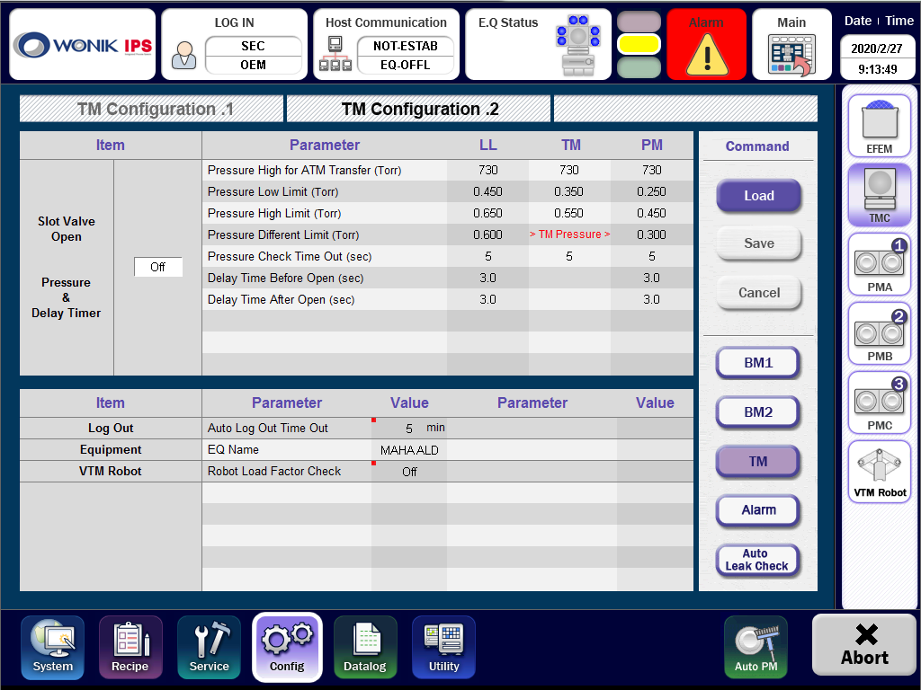
2. GUI內 TM Robot 부하 율, 사용 횟수 표시 및 SVID 구성
구분항목 | 개선 □ 개발 ■ | 고객사명 | - | 발생일자 | - | 요 청 자 | CS 팀
조치여부 | 가능 ■ 불가능 □ | 설비 적용 | MAHA ALD Ox | 완료일자 | - | 작 성 자 | 유기종
불가능 사유 |  |  |  | Version | Vs1.1.4
에러/개선 요청내용 | GUI 상에서 TM Robot의 부하율과 사용횟수가 표현되어 있지 않아 확인이 어렵고 SVID가 구성 되어있지 않아 고객사 FDC로 관리가 불가 |  |  | 에러/개선 형태 및 영향 | GUI 상에 TM Robot의 부하율 과 사용횟수 Display TM Robot의 부하율 과 사용횟수의 SVID 구성
개선결과 | GUI 및 FDC로 TM Robot의 부하율과 사용횟수 확인 가능
기능 설명
※ SVID 추가
- SVID 7010 ~ 7021 추가
Service > TM Maint
WONIK Confidential

Slide 5
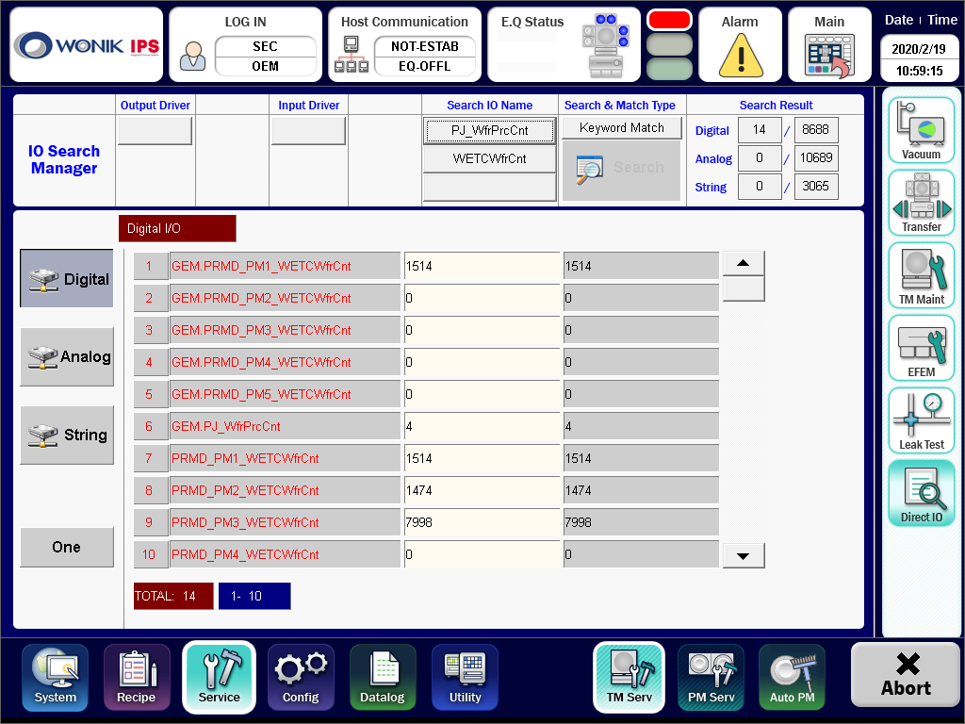
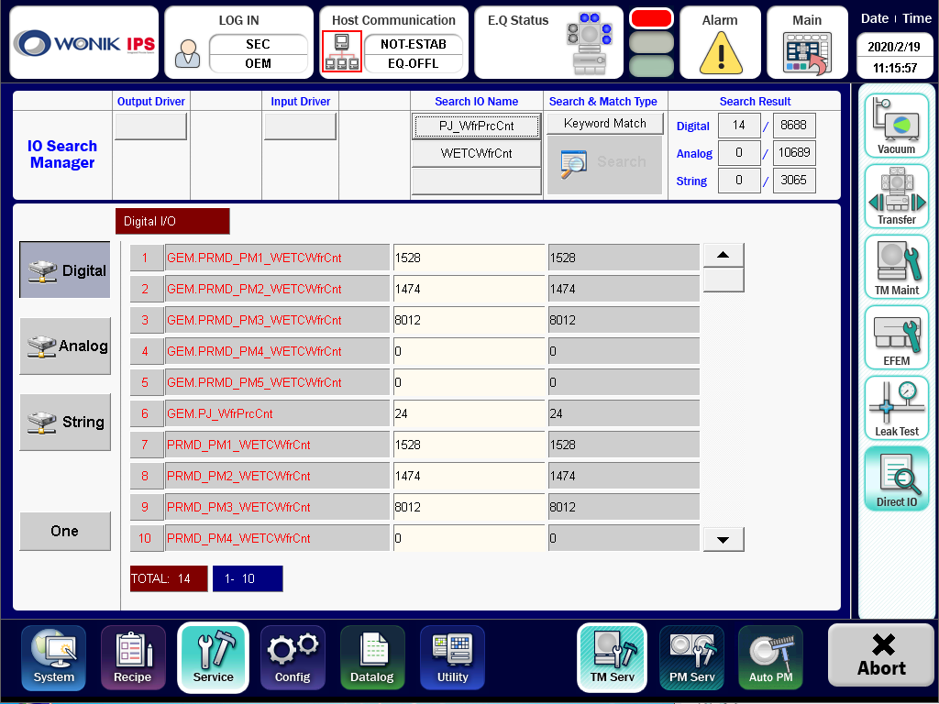
3. Wafer Count Value “0” 보고 건
구분항목 | 개선 ■ 개발 □ | 고객사명 | 13L | 발생일자 | - | 요 청 자 | 13L 정유준님
조치여부 | 가능 ■ 불가능 □ | 설비 적용 | MAHA ALD Ox | 완료일자 | - | 작 성 자 | 유기종
불가능 사유 |  |  |  | Version | Vs1.1.4
에러/개선 요청내용 | Disable 되어 있는 Chamber에서는 DCOP Wafer Count Value가 ‘0’으로 보고 |  |  | 에러/개선 형태 및 영향 | Chamber Status 상관없이 DCOP Wafer Count Value 정상 보고
개선결과 | Disable, Enable 상태 상관없이 Wafer Count Value 정상 보고
기능 설명
WONIK Confidential

Slide 6
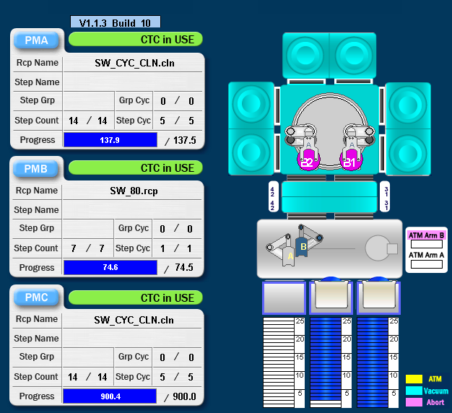
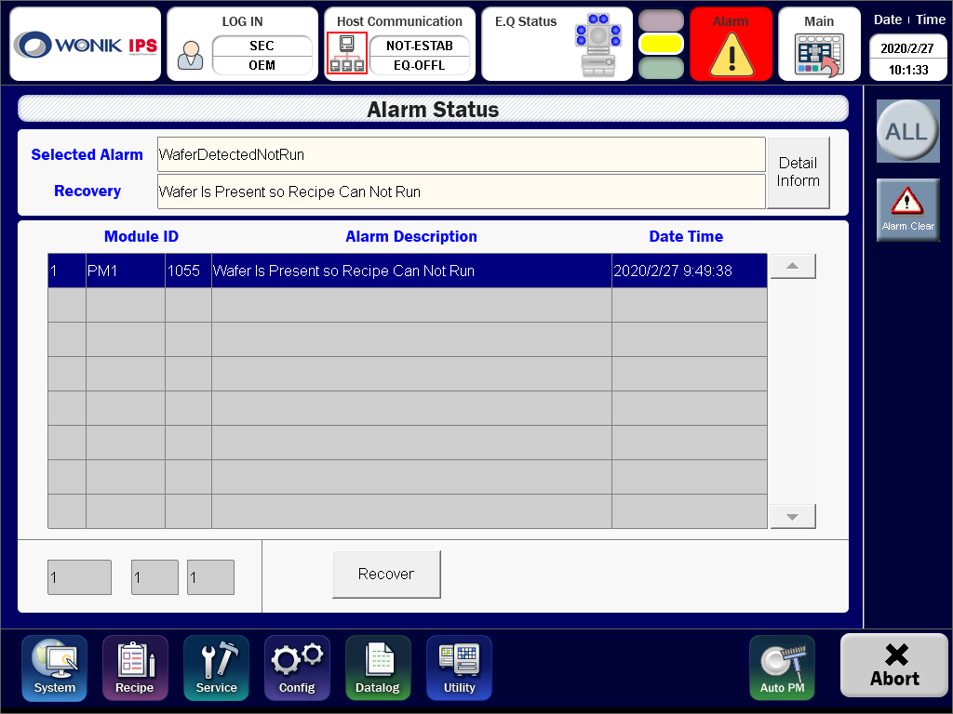
4. GUI와 실제 Wafer 상태 불일치 Alarm 건
구분항목 | 개선 ■ 개발 □ | 고객사명 | 13L | 발생일자 | - | 요 청 자 | 13L 정유준님
조치여부 | 가능 ■ 불가능 □ | 설비 적용 | MAHA ALD Ox | 완료일자 | - | 작 성 자 | 유기종
불가능 사유 |  |  |  | Version | Vs1.1.4
에러/개선 요청내용 | Clean Recipe 진행 중 “Wafer is present” 가성 Alarm 발생 건 |  |  | 에러/개선 형태 및 영향 | Post Clean Recipe Start 시 Wafer가 존재하는 것으로 판단하여 가성 Alarm이 발생하여 수정 개선
개선결과 | Clean Recipe 진행 중 “Wafer is present” 가성 Alarm 미 발생
기능 설명
※ 가성 Alram 발생
- Alram ID : 1055
- Alram Name : WaferDetectedNotRun
- Alram Comment : "Wafer Is Present so Recipe Can Not Run“
※ ALID 추가
- PM Wafer Pick Sync Fail : 6560
- PM Wafer Place Sync Fail : 6561
WONIK Confidential

Slide 7
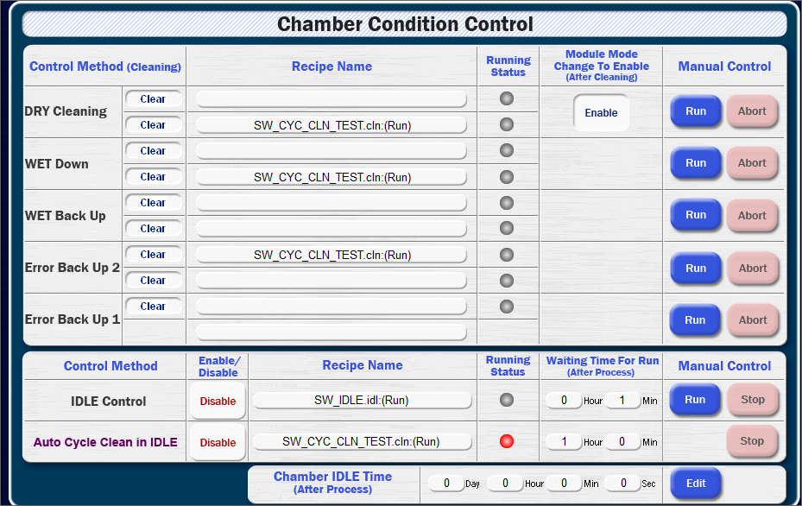
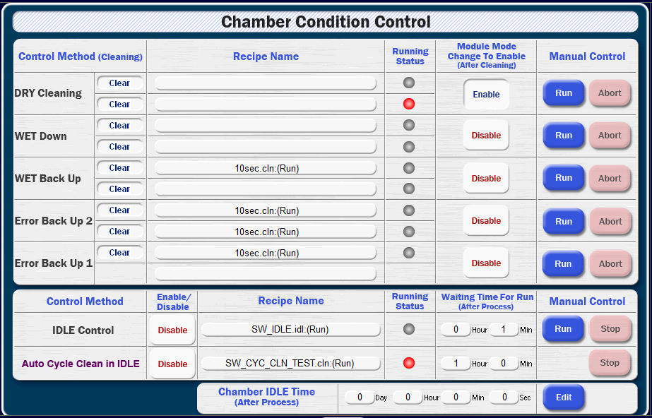
4. Wet Down Recipe 진행 후 PM Mode Auto Enable 설정 기능
구분항목 | 개선 ■ 개발 □ | 고객사명 | P1-3L | 발생일자 | - | 요 청 자 | 김상후님
조치여부 | 가능 ■ 불가능 □ | 설비 적용 | MAHA ALD Ox | 완료일자 | - | 작 성 자 | 유기종
불가능 사유 |  |  |  | Version | Vs1.1.4
에러/개선 요청내용 | Wet Down Recipe 진행 후 PM Mode Auto Enable 설정 기능 |  |  | 에러/개선 형태 및 영향 | Wet Down, Wet Back Up, Error Back Up Recipe 진행 후 PM Chamber Mode를 설정하여 사용
개선결과 | Wet Down, Wet Back Up, Error Back Up Recipe 진행 후 PM Chamber Mode를 개별로 설정 가능 (Enable, Disable)
기능 설명
“Run” 으로 진행 시 Auto Enable 안됨
“Run” 으로 진행 시 Auto Enable 설정
WONIK Confidential

